Slide 1
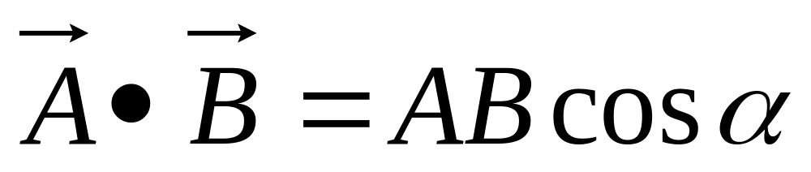
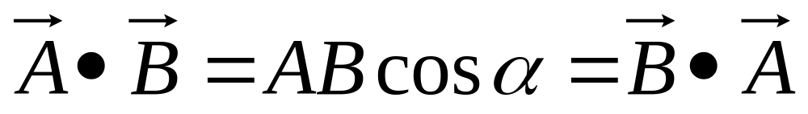
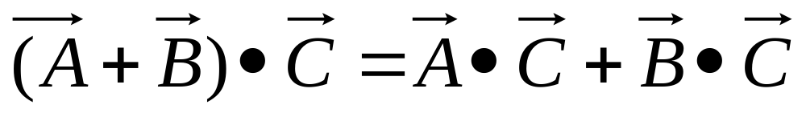
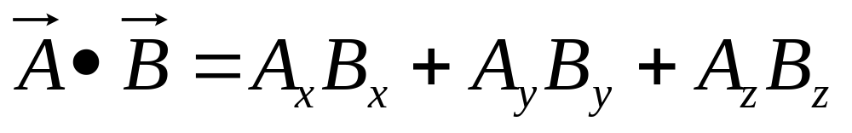
矢量的标积

Slide 2
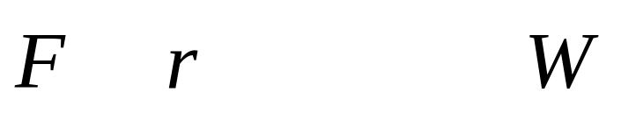
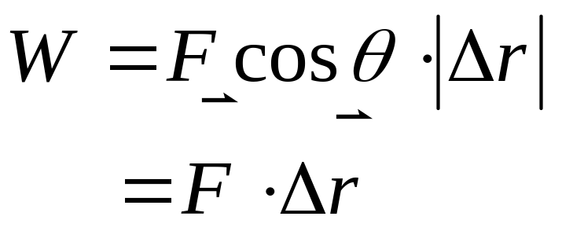



力的空间累积效应：
对 积累
，动能定理
一 功
1 恒力作用下的功

Slide 3

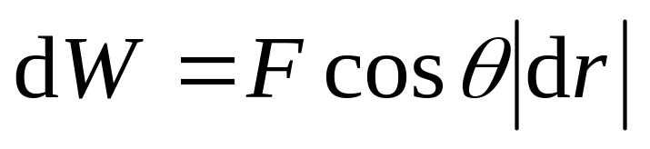

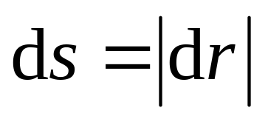




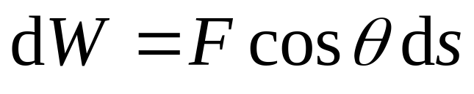
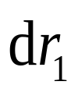

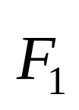

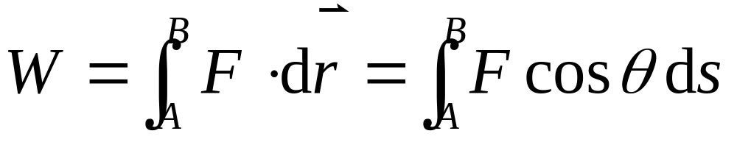
2 变力的功
B
*
*
A

Slide 4
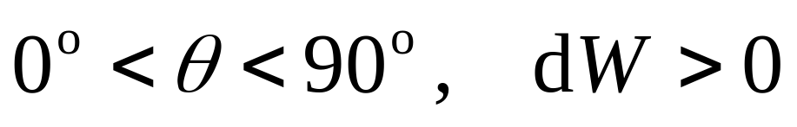
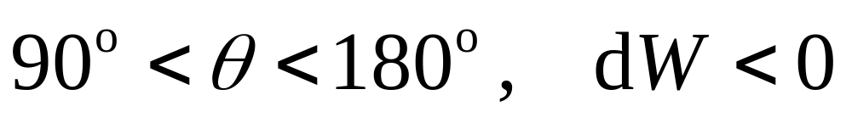
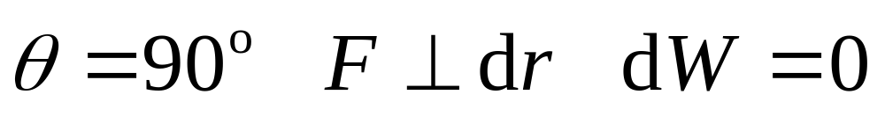
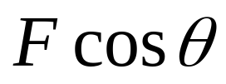
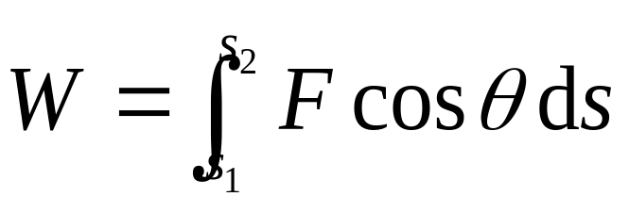

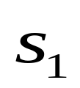



讨论
(1) 功是标量, 有正、负:
(2) 作功的图示

Slide 5
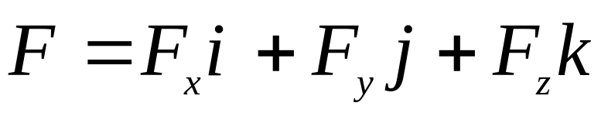
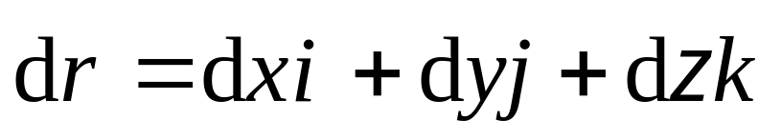
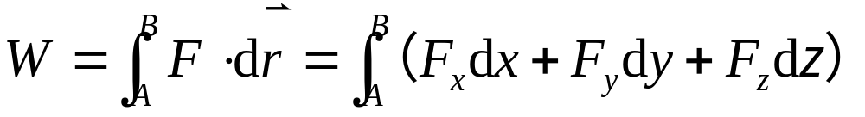
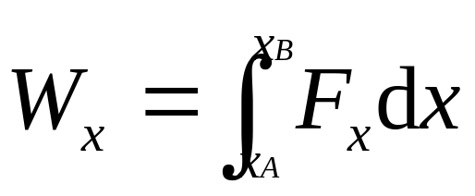
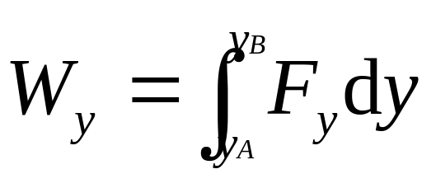
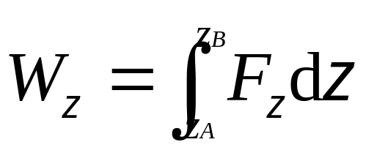
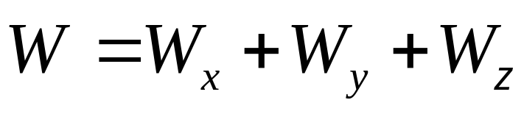
（3）功是一个过程量，与路径有关．
（4）合力的功，等于各分力的功的代数和．

Slide 6
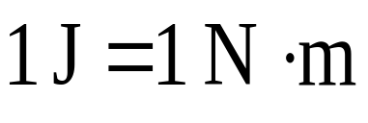
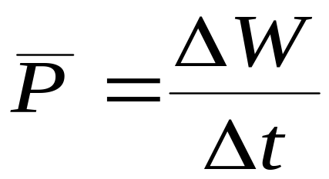
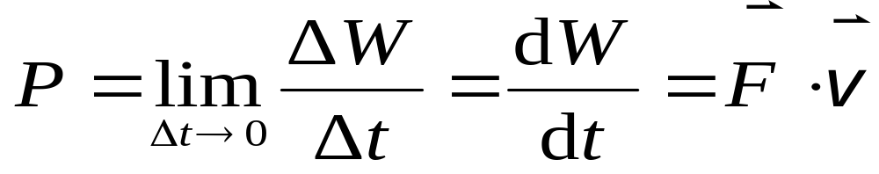
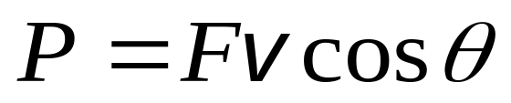
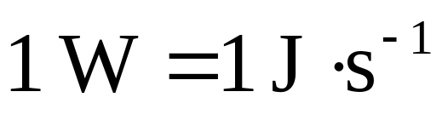
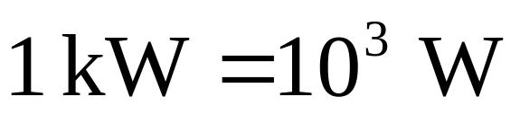
功的单位（焦耳）
平均功率
瞬时功率
功率的单位
（瓦特）

Slide 7

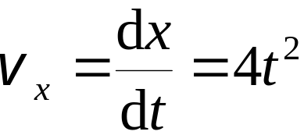



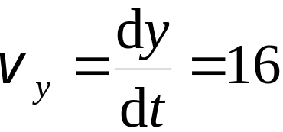



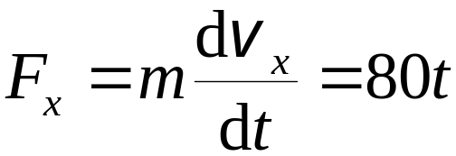
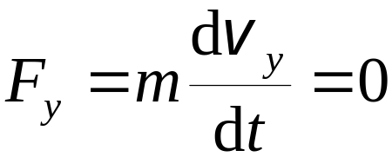
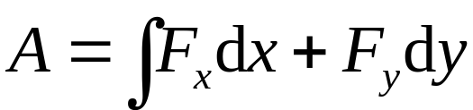
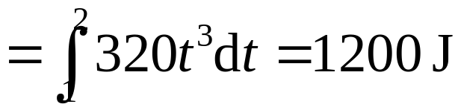
直角坐标下功的计算
例
质量为10kg 的质点，在外力作用下做平面曲线运动，该质
点的速度为
,开始时质点位于坐标原点。
求
在质点从 y = 16m 到 y = 32m 的过程中，外力做的功。
解

Slide 8






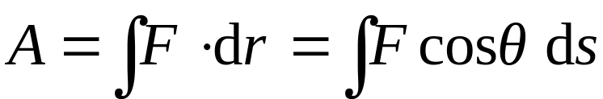
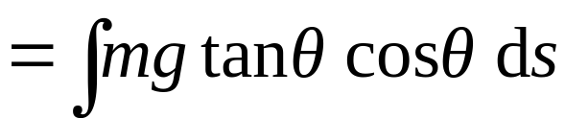

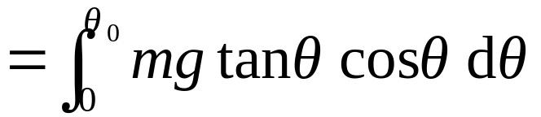

自然坐标下功的计算
例
已知用力
缓慢拉质量为m 的小球，
保持方向不变
求
作的功。
θ = θ₀ 时，
解
L
y
x

Slide 9
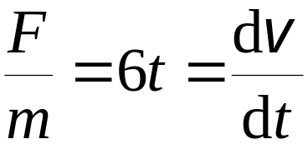
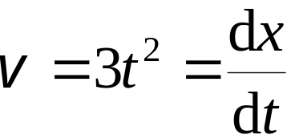

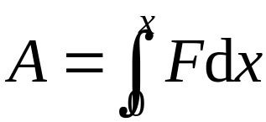
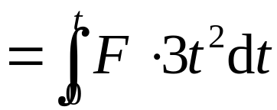
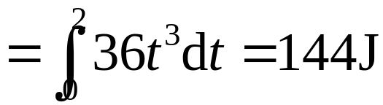


例
已知 m = 2kg , 在 F = 12t 作用下由静止做直线运动
求
t = 0→2s内F 作的功及t = 2s 时的功率。
解

Slide 10

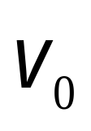

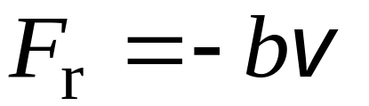

例 1 一质量为 m 的小球竖直落入水中， 刚接触水面时其速率为 ．设此球在水中所受的浮力与重力相等，水的阻力为 , b 为一常量. 求阻力对球作的功与时间的函数关系．

Slide 11
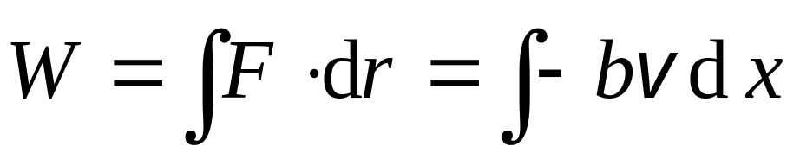
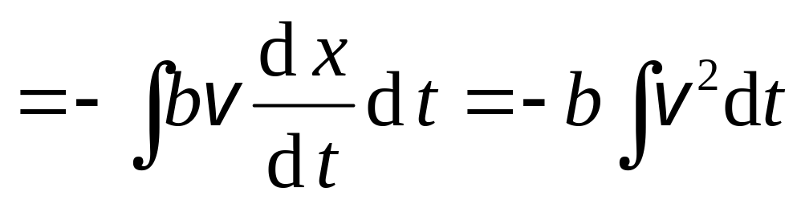
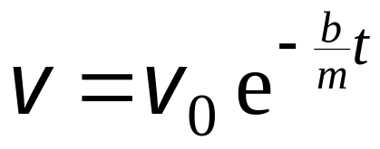


解 建立如右图所示的坐标系
又由 2 - 4 节例 5 知

Slide 12








二 质点的动能定理
A
θ
B
而

Slide 13

合外力对质点所作的功，等于质点动能的增量 ——质点的动能定理
功是过程量，动能是状态量；
注意
功和动能依赖于惯性系的选取，
但对不同惯性系动能定理形式相同．

Slide 14












例 2 一质量为1.0 kg 的小球系在长为1.0 m 细绳下端，绳的上端固定在天花板上．起初把绳子放在与竖直线成 角处，然后放手使小球沿圆弧下落．试求绳与竖直线成 角时小球的速率．

Slide 15





解

Slide 16









由动能定理
得
END

Slide 17



例
长为l 的均质链条，部分置于水平面上，另一部分自然下垂, 已知链条与水平面间静摩擦系数为μ₀ , 滑动摩擦系数为μ
求
满足什么条件时，链条将开始滑动
(2) 若下垂部分长度为b 时，链条自静止开始滑动，当链条末端刚刚滑离桌面时，其速度等于多少？
O
解
(1) 以链条的水平部分为研究对象，设链条每单位长度的质量为ρ，沿铅垂向下取Oy 轴。
y
设链条下落长度 y =b₀ 时，处于临界状态
当 y >b₀ ，拉力大于最大静摩擦力时，链条将开始滑动。

Slide 18




(2) 以整个链条为研究对象，链条在运动过程中各部分之间相互作用的内力的功之和为零，
重力的功
摩擦力的功
根据动能定理有

